Slide 1









Trường Tiểu học Nguyễn Bỉnh Khiêm
BÀI GIẢNG ĐIỆN TỬ TUẦN 3 THÁNG 10
KHỐI 2
Môn: Tự nhiên – Xã hội
Tên bài: Ôn tập chủ đề Gia đình (T3)
Năm học 2024 - 2025
Notes:
Đây là bìa của từng tiết

Slide 2

CHỦ ĐỀ 1 : GIA ĐÌNH

Slide 3
Yêu cầu Cần đạt
- Kiến thức, kĩ năng:
-Củng cố, kiến thức, kĩ năng đã học về chủ đề Gia đình.
- Phát triển năng lực và phẩm chất:
-Biết chia sẻ thong tin với bạn bè về các thế hệ trong gia đình, nghề nghiệp của người lớn; cách phòng chống ngộ độc khi ở nhà và những việc đã làm để giữ sạch nhà ở.
- Trân trọng, yêu quý gia đình và thể hiện được sự quan tâm , chăm sóc, yêu thương các thế hệ trong gia đình.
- Thực hiện những việc phòng tránh ngộ độc và giữ gìn vệ sinh nhà ở bằng các việc làm phù hợp.

Slide 4
01
Khởi động

Slide 5
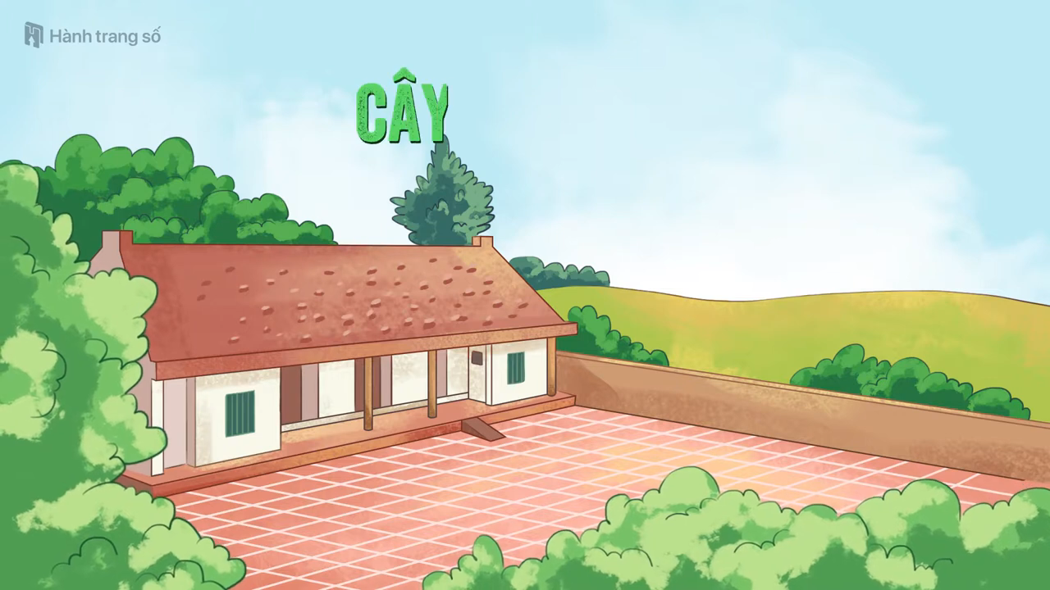

Slide 6


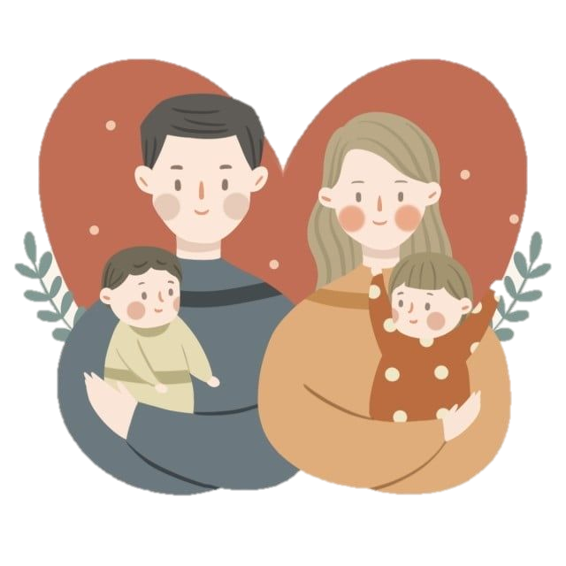
Trò chơi
Ai giải đố nhanh hơn?

Slide 7

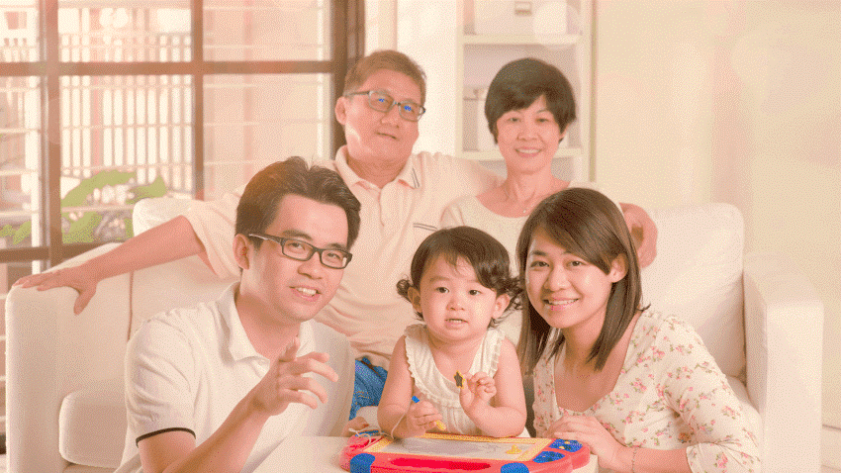
Câu 1: Người A gọi người B là bố, người B gọi người C cũng là bố. Vậy nhà người A có mấy thế hệ?
Gia đình 3 thế hệ

Slide 8
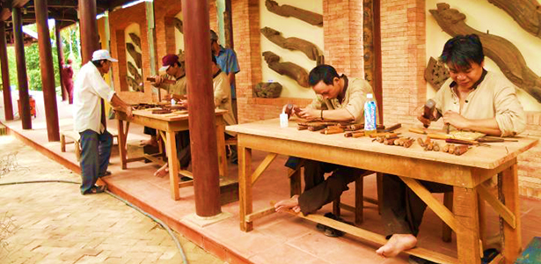
“ Nghề gì cần đến đục, cưa
Làm ra sản phẩm sớm, trưa em cần?”
Câu 2:
Nghề thợ mộc

Slide 9
02
Thực hành

Slide 10
Hoạt động 3: Trò chơi “ sắp xếp đồ dùng đúng nơi - đúng chỗ”
Luật chơi
Lớp thành 2 đội, cô phát cho mỗi đội các hình ảnh về đồ dùng, thức ăn, đồ uống, thuốc,…Chia đôi bảng, trên bảng ghi nơi bảo quản, các em lên gắn ảnh vào nơi bảo quản đúng. Nhóm nào nhanh và gắn đúng sẽ dành chiến thắng.

Slide 11
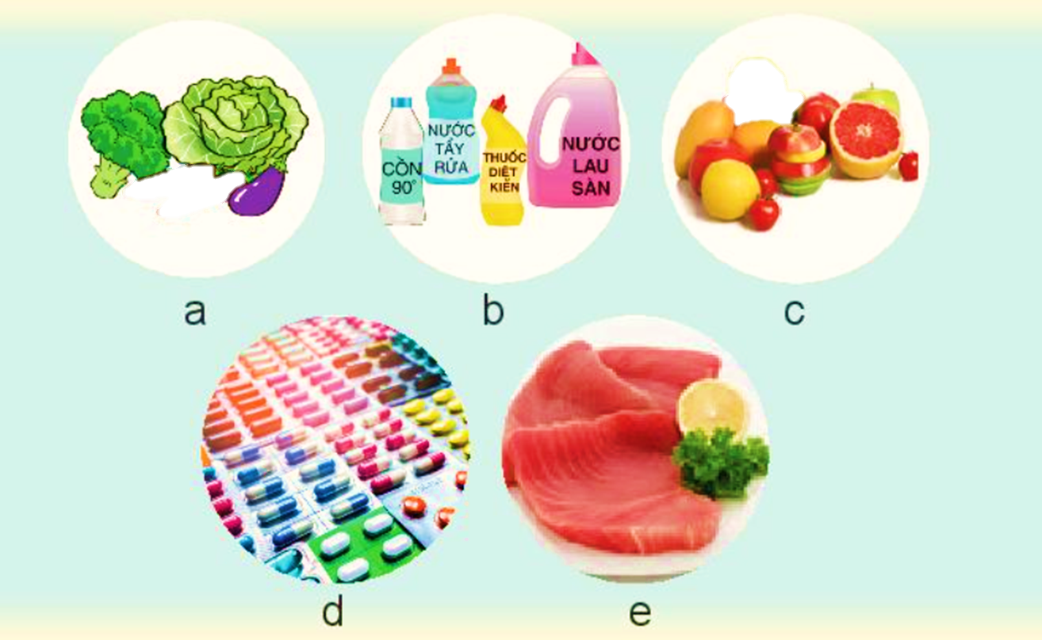

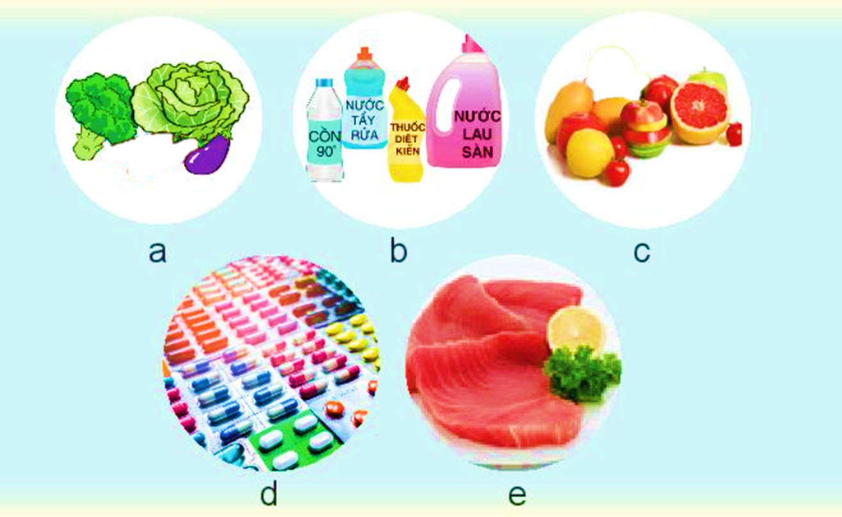
Đội 1
Đội 2
- Tủ bảo quản hoá chất:
- Tủ bảo quản hoá chất:
- Tủ lạnh
- Tủ lạnh
- Hộp đựng y tế
- Hộp đựng y tế

Slide 12

- Tủ bảo quản hoá chất:
- Tủ lạnh:
- Hộp đựng y tế:

Slide 13
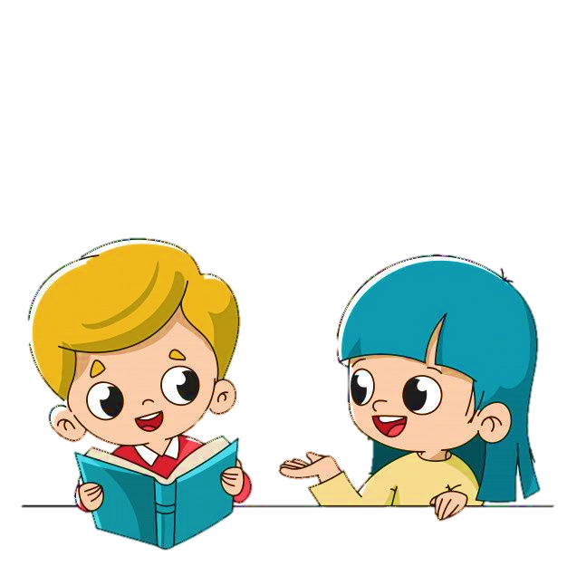
Hoạt động 4: Chia sẻ về lợi ích nghề nghiệp
Trả lời các câu hỏi sau:
Thảo luận nhóm 2
- Em ước mơ sau này làm nghề gì?
- Tại sao em thích công việc đó?
- Lợi ích công việc đó là gì?

Slide 14
03
Vận dụng

Slide 15
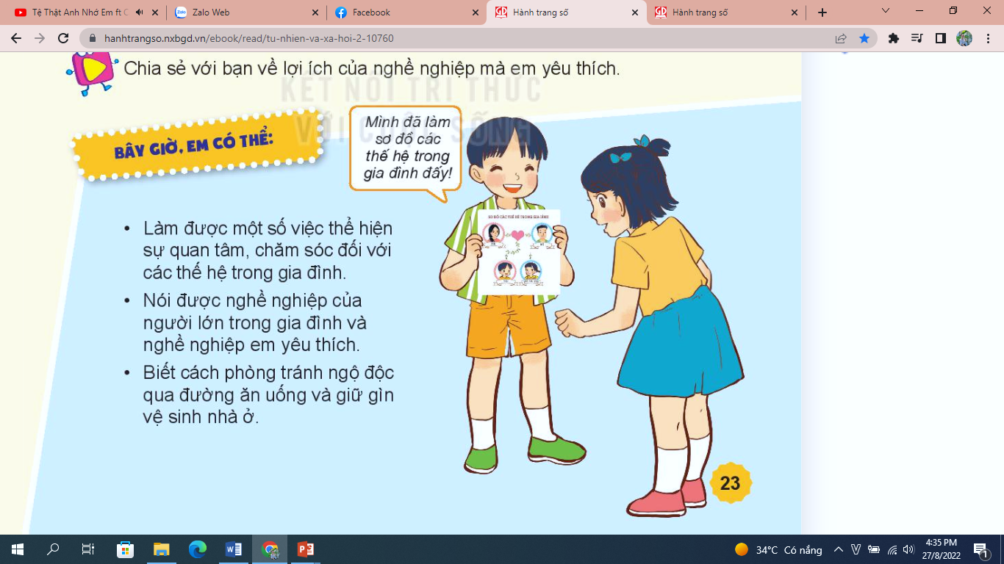
- Em thích nhất nội dung nào trong chủ đề Gia đình?
- Em thích nhất nội dung nào trong chủ đề Gia đình?
- Hình vẽ cuối bài vẽ gì?
- Hình vẽ cuối bài vẽ gì?
- Gia đình Minh có mấy thế hệ?
- Gia đình Minh có mấy thế hệ?
- Em đã hoàn thành sơ đồ gia đình như bạn Minh chưa?
- Em đã hoàn thành sơ đồ gia đình như bạn Minh chưa?
- Em sẽ làm gì để thể hiện tình yêu của mình đối với gia đình?
- Em sẽ làm gì để thể hiện tình yêu của mình đối với gia đình?

Slide 16
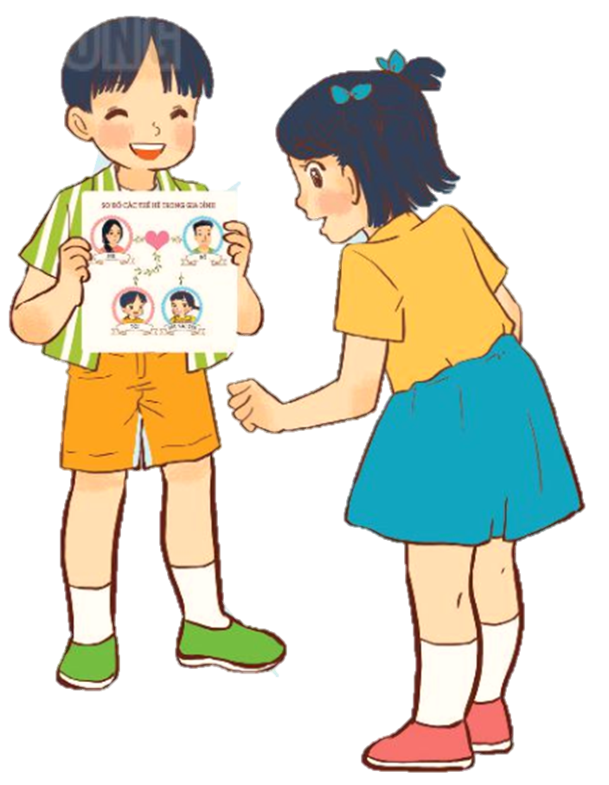


Tạo một sản phẩm về nội dung chủ đề (vẽ tranh về an toàn thực phẩm, nghề nghiệp em yêu thích, tranh về gia đình em,…)

Slide 17


Our Center
Củng cố - dặn dò
- Hôm nay em được ôn lại nội dung nào đã học?
- Thực hiện những việc làm thể hiện sự yêu thương, quan tâm đối với các thành viên trong gia đình, vệ sinh nhà cửa sạch sẽ, xếp đồ đạc ngăn nắp, ngay ngắn,..
- Chuẩn bị bài tiếp theo: Sưu tầm tranh ảnh về ngày khai trường

Slide 18


